Slide 1
Становище уніатської церкви у першій половині хVII століття

Slide 2
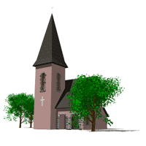
Уніатські єпископи, всупереч запевненням польської влади, не отримали тих самих прав, що їх мало католицьке духівництво, отож досягти рівності церков, як сподівалися прихильники унії, вони не змогли.

Slide 3
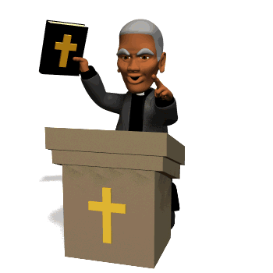
До уніатської церкви більшість українського населення ставилась як до чужої, утвореної через зраду батьківської віри. До того ж влада Речі Посполитої підтримувала її в боротьбі проти Української православної церкви.

Slide 4
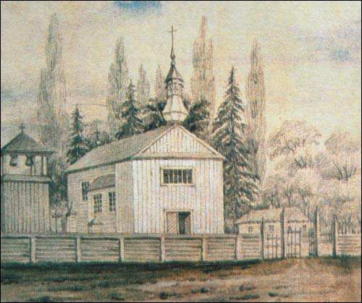
Ситуація навколо греко-католицької церкви загострювалася й майновими суперечками: як уніати, так і православні, всі церкви й монастирі грецького обряду вважали своїми.

Slide 5
Ієрархи греко-католицької церкви вдавалися до енергійних заходів, аби подолати кризу своєї церкви

Slide 6
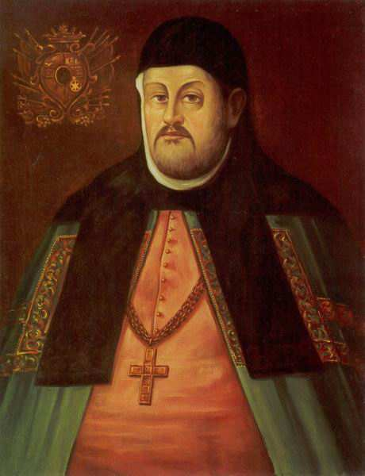
Іпатій Потій, якого називали "батьком унії", по смерті Михайла Рогози, став митрополитом.

Slide 7
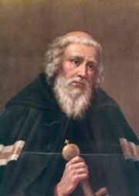
Митрополит Йосиф-Вельямін Рутський доклав багато зусиль для розбудови уніатської церкви.
На відміну від свого попередника, - Потія, Рутський особливо дбав про підвищення рівня освіти духівництва, наполегливо шукав способів порозумітися з православними, вбачаючи у злагоді головну умову піднесення обох церков.
Водночас він розгорнув діяльність, спрямовану на впорядкування та оновлення церковного життя, закладав нові монастирі, впроваджував поміж ченців сувору дисципліну, дбав про заснування уніатської семінарії, хоча для її відкриття забракло коштів.

